Slide 1
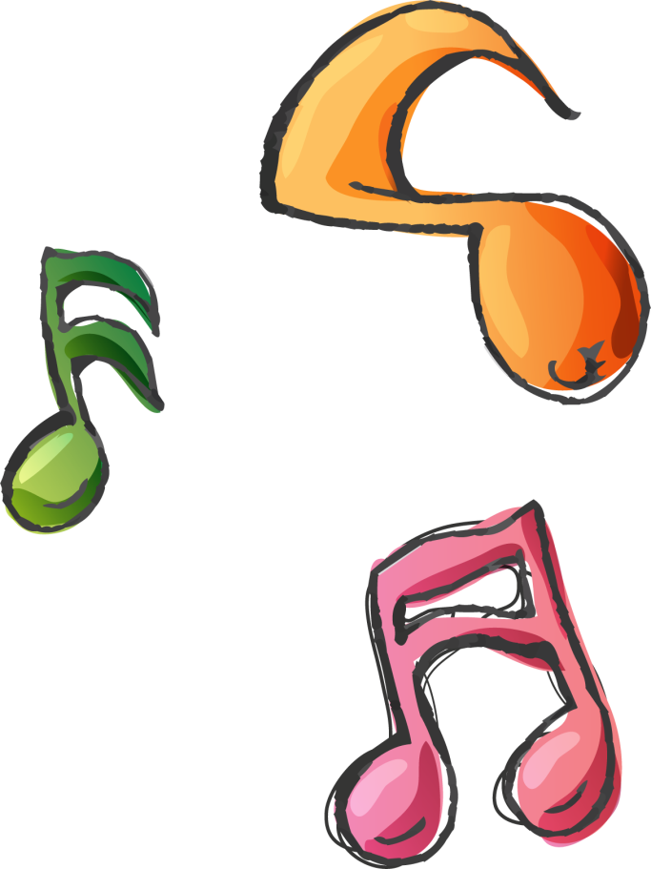

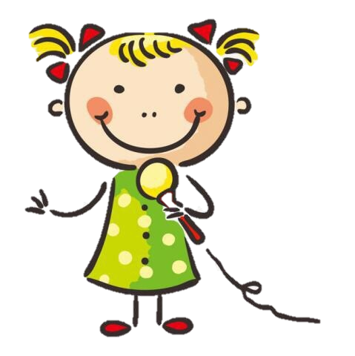
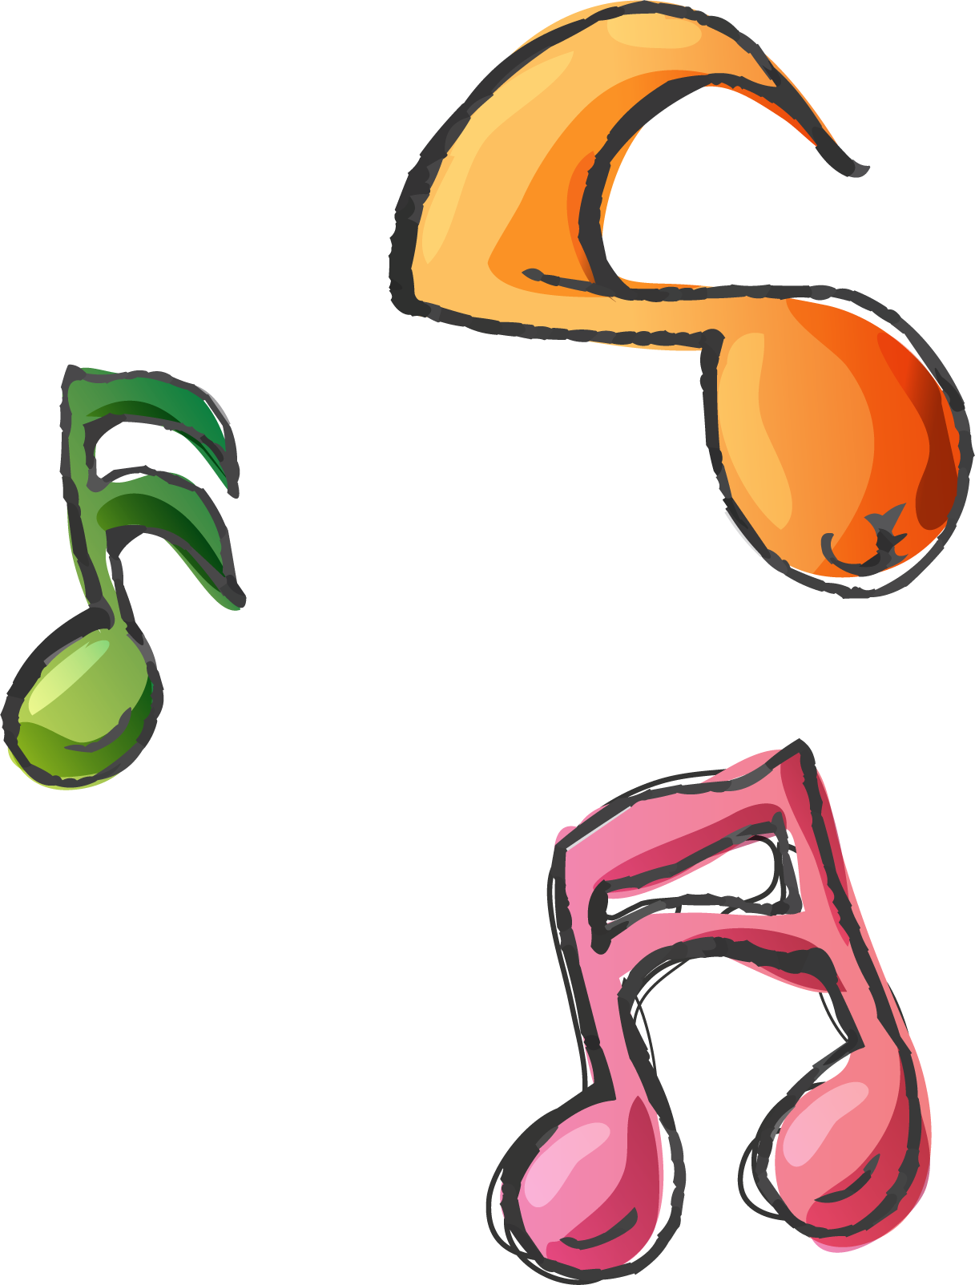




ПРОЕКТ
ВОКАЛЬНЫЙ КОНКУРС

Slide 2

В солнечной Республике Дагестан, прославившейся изящными очертаниями гор и открытым народом, очень любят танцевать лезгинку. Это искусство доступно почти каждому, так как есть много студий танца, проводятся часто конкурсы на лучшее исполнение лезгинки.
А что делать тем, кому хочется петь?
Да, действительно в Дагестане вокальных конкурсов проводится очень мало. И благодаря проекту «LaLaLa Kids» каждый ребенок сможет стать артистом!

Slide 3
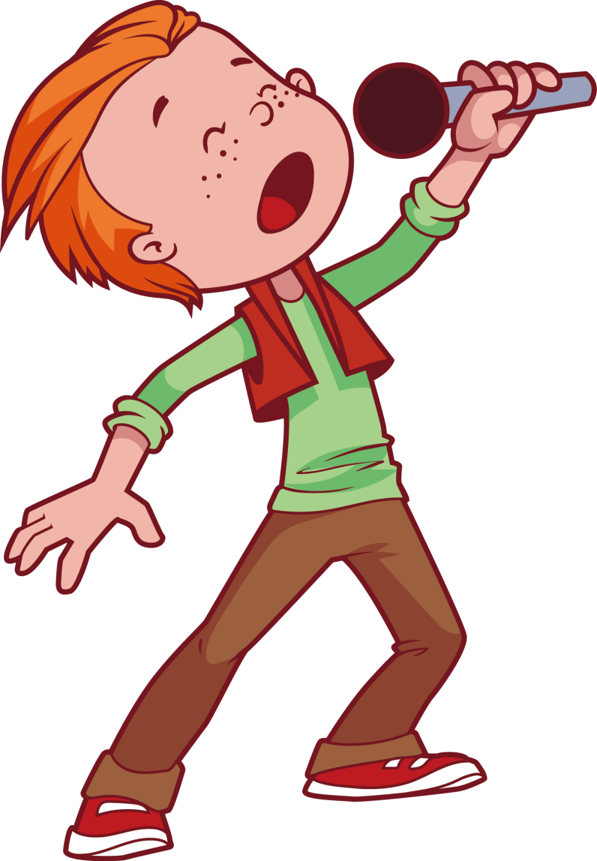
Проблема:
Нехватка конкурсов вокального искусства, где через соревновательный процесс дети воспитывают в себе новые качества, борют страх сцены, самореализуются и т.д.
Наша основная целевая аудитория:
Дети от 4 до 18 лет и их родители.

Slide 4

Цели конкурса:
Выявление и поддержка молодых талантливых исполнителей.
Повышение исполнительского мастерства и активизация творческой деятельности любительских коллективов и отдельных исполнителей.
Расширение репертуарного диапазона; стимулирование профессионального и любительского творчества .
Воспитание интереса и уважения к вокальному искусству.
Побуждение к активности.
Задачи:
Проведение прослушивания конкурса в 3 этапа.
Организация площадок подготовки к финальному выступлению.
Проведение конкурса среди отобранных участников.
Проведение онлайн голосования, а так же определение победителей по голосованию членов жюри.
Организация гала-концерта лучших выступлений (месяца, сезона, полугодия, года)
Поощрение юных талантов.

Slide 5
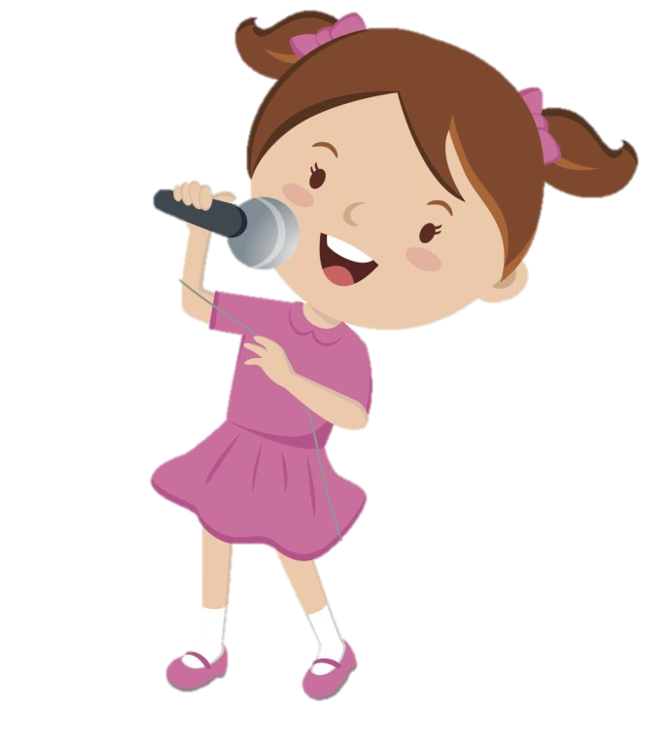
Форма проведения
1 этап:
Первые 3 субботы месяца с 18.00 до 19.00 в РДЦ «Пиноккио» проводится прослушивание и отбор детей.
3 этап:
Гала-концерт конкурса (лучшие номера месяца)
Награждение лауреатов, вручение приза зрительских симпатий.
2 этап:
Подбор и разучивание репертуара.
Финал конкурса (лучшие участники
3х недель)
Запуск онлайн голосования.

Slide 6


Так как партнерами этого проекта являются Сеть кофеин Z&M и РДЦ «Пиноккио», то расходы на призы производятся за их счет, а так же предоставляются музыкальное оборудование и площадки:
просп. Расула Гамзатова, 10, Махачкала
пр. Агасиева, 12, Дербент
ул. Ленина, 35, Каспийск

Slide 7
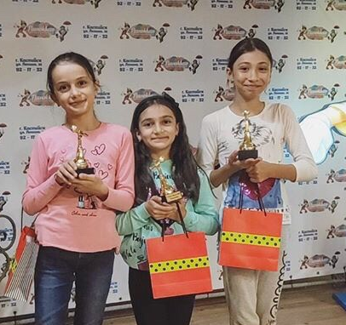
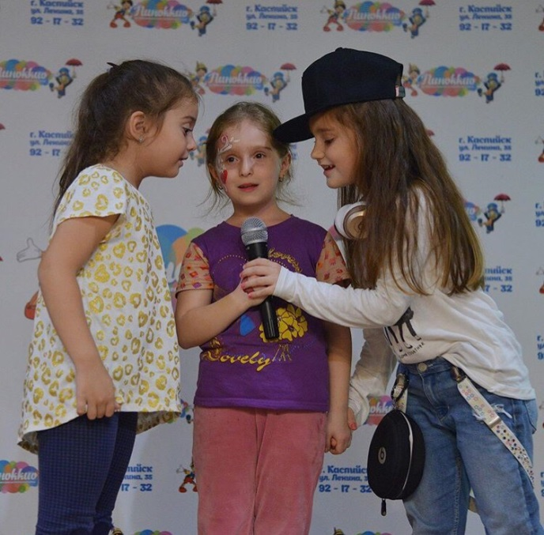
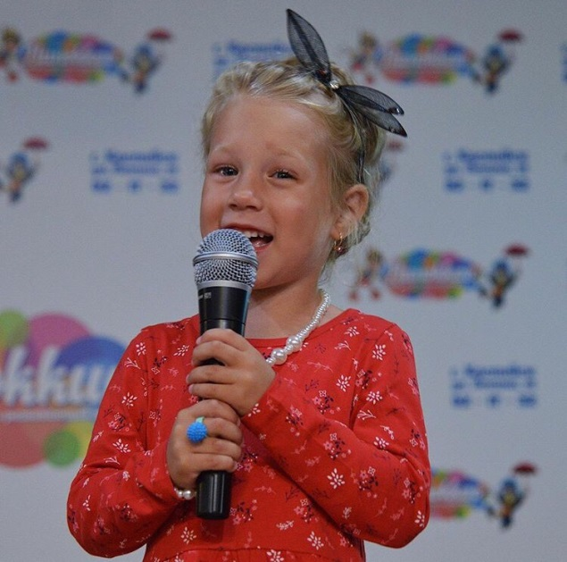
Так как конкурс я провожу уже около половины года, то ожидаю только хорошие показатели.
Качественные: Дети перестанут бояться выступать на публике, будут хорошо владеть голосом и микрофоном.
Количественные: за год проведется 3 6 прослушиваний, 12 финалов конкурса,
5 гала-концертов, привлечется не менее 100 детей

Slide 8
Почему именно «LaLaLa Kids»?
Спасибо за внимание!
А вы попробуйте просто пропеть Ла-ла-ла!
Я уверена, у каждого получилось по-разному!

